Slide 1
CMS E-commerce
Disebut juga dengan perdagangan elektronik adalah penyebaran, pembelian, penjualan, pemasaran barang dan jasa melalui sistem elektronik seperti internet, televisi, atau jaringan komputer lainnya.
E-dagang dapat melibatkan transfer dana elektronik, pertukaran data elektronik, sistem manajemen inventori otomatis, dan sistem pengumpulan data otomatis.
Perusahaan yang terkenal dalam bidang ini antara lain: eBay, Yahoo, Amazon.com, Google, dan Paypal.
Rekayasa Web
Humisar Hasugian, M.Kom

Slide 2
Faktor kunci sukses dalam E-commerce
Menyediakan harga kompetitif
Menyediakan jasa pembelian yang tanggap, cepat, dan ramah.
Menyediakan informasi barang dan jasa yang lengkap dan jelas.
Menyediakan banyak bonus seperti kupon, penawaran istimewa, dan diskon.
Memberikan perhatian khusus seperti usulan pembelian.
Menyediakan rasa komunitas untuk berdiskusi, masukan dari pelanggan, dan lain-lain.
Mempermudah kegiatan perdagangan
Masalah dala E-commerce
  Penipuan dengan cara pencurian identitas dan membohongi pelanggan.
  Hukum yang kurang berkembang dalam bidang e-commerce.
Rekayasa Web
Humisar Hasugian, M.Kom

Slide 3
CMS - Opencart
Opencart adalah software yang tersedia secara gratis yang dapat dimanfaatkan untuk membuat aplikasi E-commerce secara online/offline.
Forum Komunitas Opencart :
http://forum.opencart.com
Rekayasa Web
Humisar Hasugian, M.Kom

Slide 4
Instalasi Opencart pada localhost
Download Opencart :
http://www.opencart.com/index.php?route=download/download
Kebutuhan Sistem :
  Web Server (preferably Apache)
  PHP (at least 5)
  MySQL
Rekayasa Web
Humisar Hasugian, M.Kom

Slide 5
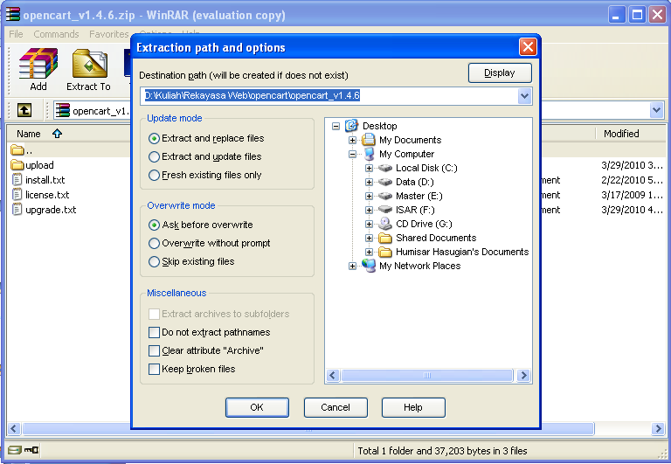
Instalasi Opencart pada localhost
Ambil file opencart_v1.4.6.zip dari FTP, Copy ke drive E: (Localhost)
Ekstrak file pada localhost
Rekayasa Web
Humisar Hasugian, M.Kom

Slide 6
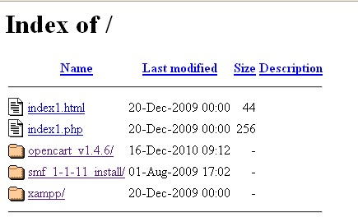
Instalasi Opencart pada localhost
Buat database pada c:/xampp/mysql/data :
  Nama : DBOpencart
Buka browser
Ketik : localhost
Pilih folder Opencart hasil ekstrak
Folder Opencart
Rekayasa Web
Humisar Hasugian, M.Kom

Slide 7
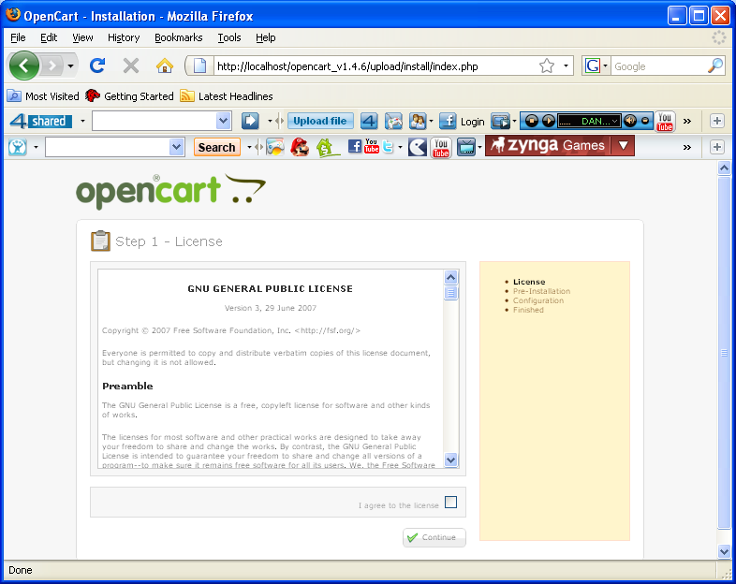
Instalasi Opencart pada localhost
Rekayasa Web
Humisar Hasugian, M.Kom

Slide 8
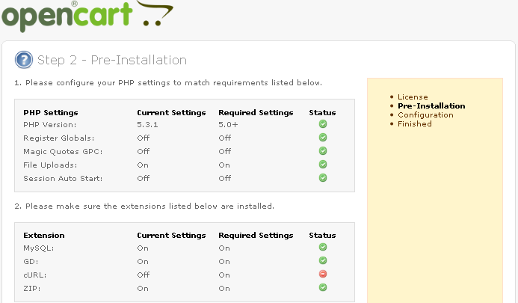
Instalasi Opencart pada localhost
Klik Continue
Rekayasa Web
Humisar Hasugian, M.Kom

Slide 9
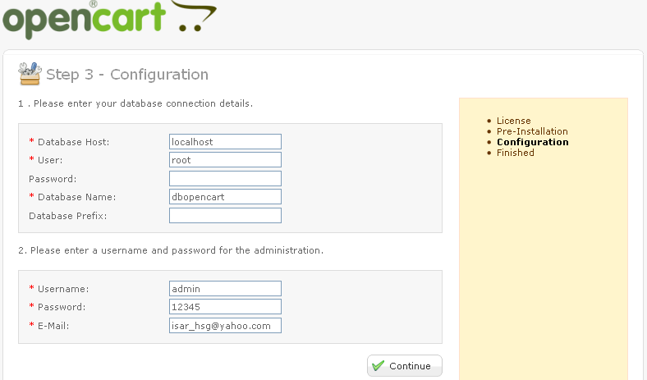
Instalasi Opencart pada localhost
Rekayasa Web
Humisar Hasugian, M.Kom

Slide 10
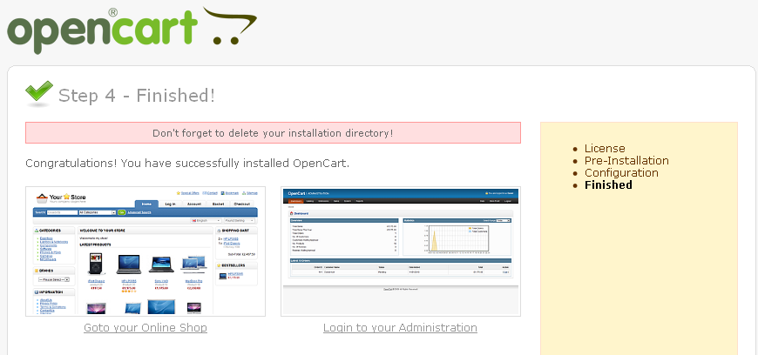
Instalasi Opencart pada localhost
Rekayasa Web
Humisar Hasugian, M.Kom

Slide 11

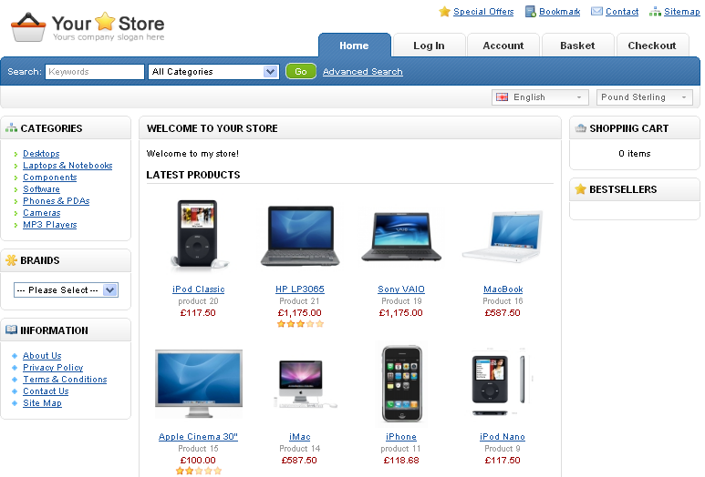
Front-End Opencart - Home
Rekayasa Web
Humisar Hasugian, M.Kom

Slide 12
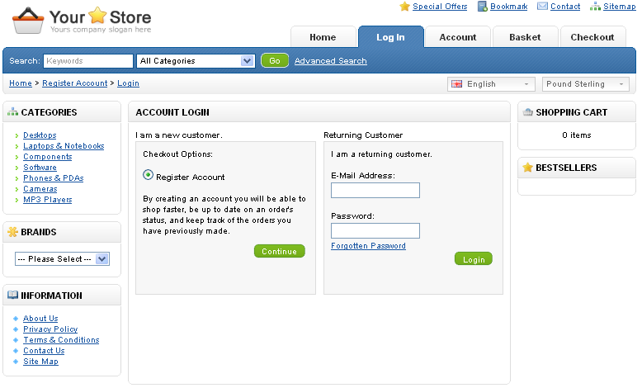
Front-End Opencart – Register
Rekayasa Web
Humisar Hasugian, M.Kom

Slide 13
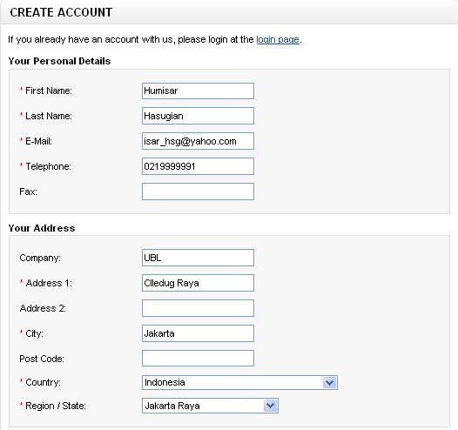
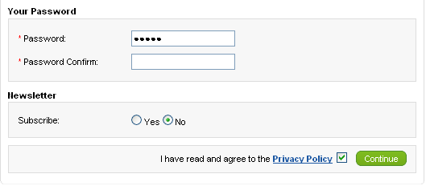
Front-End Opencart - Register
Rekayasa Web
Humisar Hasugian, M.Kom

Slide 14
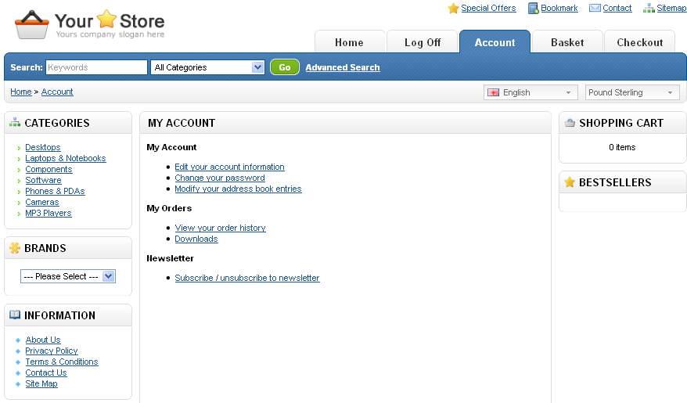
Front-End Opencart - Register
Rekayasa Web
Humisar Hasugian, M.Kom

Slide 15
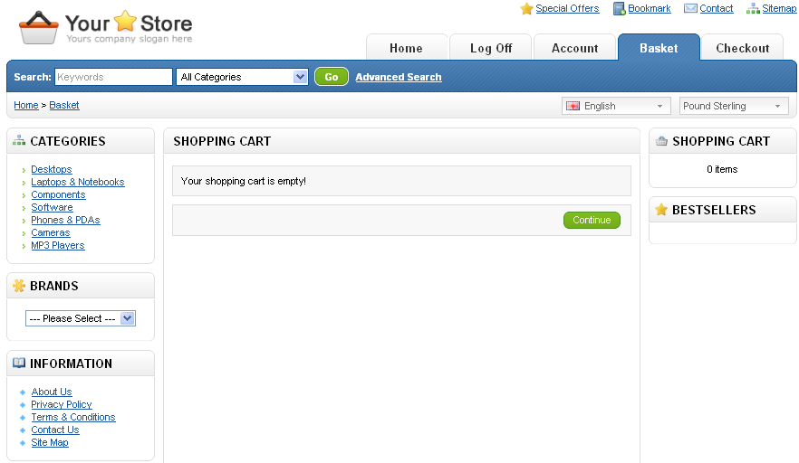
Front-End Opencart - Basket
Rekayasa Web
Humisar Hasugian, M.Kom

Slide 16

Front-End Opencart - Logoff
Rekayasa Web
Humisar Hasugian, M.Kom

Slide 17
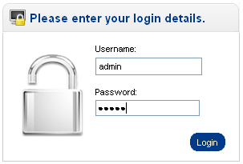
Back-End Opencart
Masuk ke menu admin
  http://localhost/opencart_v1.4.6/upload/admin
Rekayasa Web
Humisar Hasugian, M.Kom

Slide 18
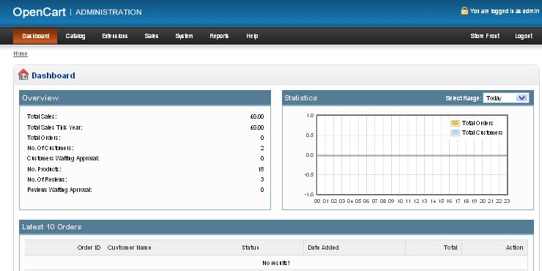
Back-end Area - Dashboard
Rekayasa Web
Humisar Hasugian, M.Kom

Slide 19
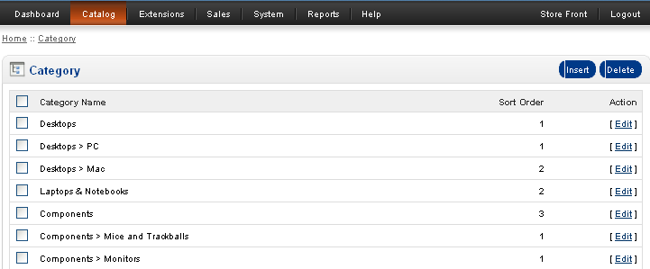
Catalog - Category
Rekayasa Web
Humisar Hasugian, M.Kom

Slide 20
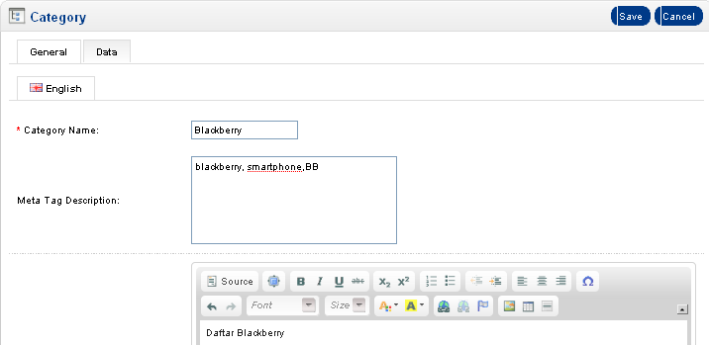
Catalog – Category – Insert
Blackberry
Blackberry,smartphone,bb
Daftar Blackberry
Rekayasa Web
Humisar Hasugian, M.Kom

Slide 21
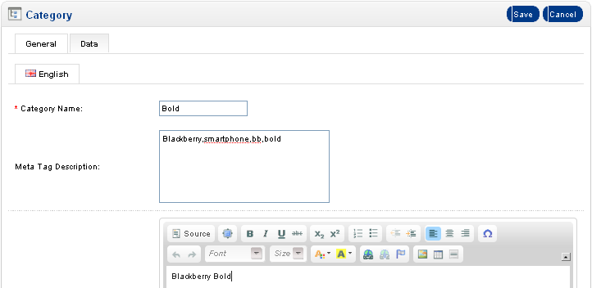
Catalog – Category – Insert sub Category
Bold
Blackberry,smartphone,bb,bold
Blackberry Bold
Rekayasa Web
Humisar Hasugian, M.Kom

Slide 22
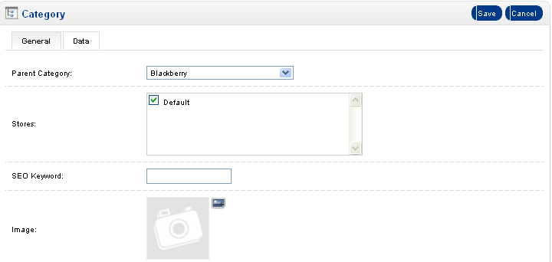
Catalog – Category – Insert sub Category Bold
Blackberry
Tambahkan sub category : Curve
Blackberry Bold
Rekayasa Web
Humisar Hasugian, M.Kom

Slide 23
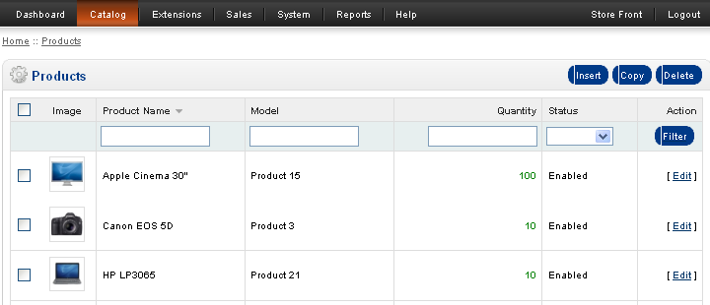
Catalog-Products
Rekayasa Web
Humisar Hasugian, M.Kom

Slide 24
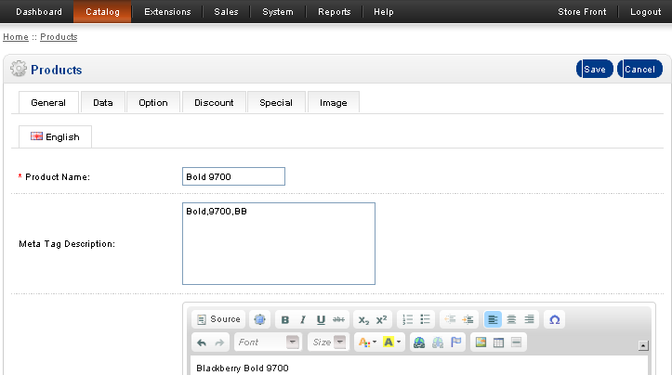
Catalog-Products-Insert-General
Bold 9700
Bold,9700,BB
Blackberry Bold 9700
Rekayasa Web
Humisar Hasugian, M.Kom

Slide 25
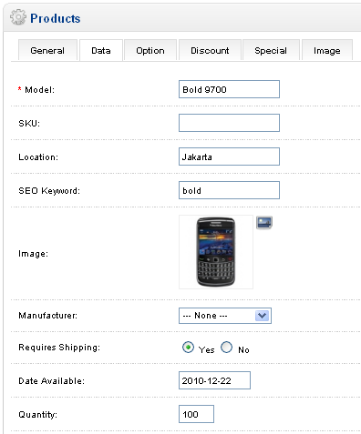
Catalog-Products-Insert-Data
Bold 9700
Jakarta
Bold
100
Rekayasa Web
Humisar Hasugian, M.Kom

Slide 26
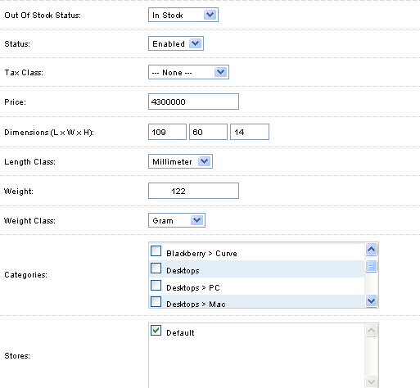
Catalog-Products-Insert-Data(lanj.)
In Stock
4300000
109x60x14
Millimeter
122
Gram
Blackberry>Bold
Rekayasa Web
Humisar Hasugian, M.Kom

Slide 27
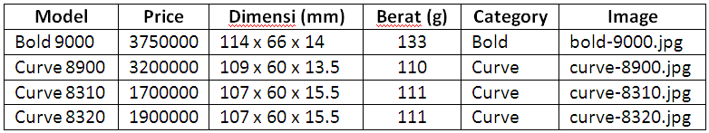
Latihan Insert Product berikut :
Rekayasa Web
Humisar Hasugian, M.Kom

Slide 28
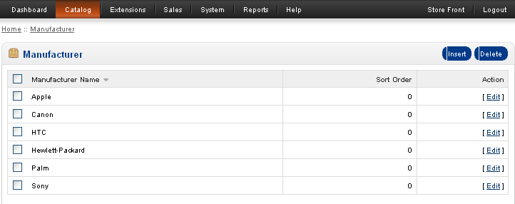
Catalog-Manufactures
Rekayasa Web
Humisar Hasugian, M.Kom

Slide 29
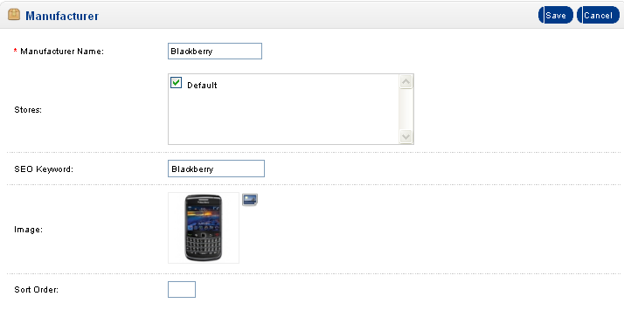
Catalog-Manufacturers-Insert
Blackberry
Blackberry
Insert Image
Rekayasa Web
Humisar Hasugian, M.Kom

Slide 30
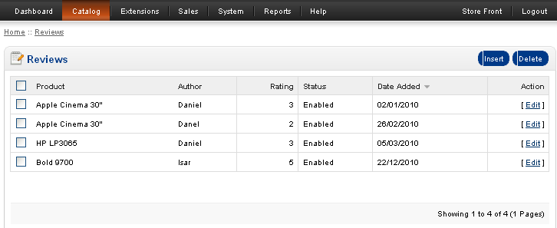
Catalog-Reviews
Rekayasa Web
Humisar Hasugian, M.Kom

Slide 31
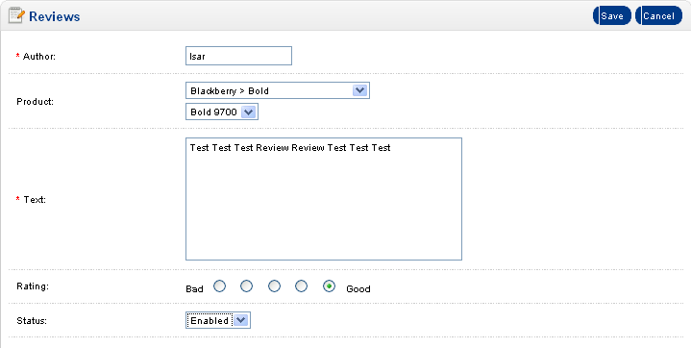
Catalog-Reviews-Insert
Isar
Blackberry > Bold
Bold 9700
Test Review
Enabled
Rekayasa Web
Humisar Hasugian, M.Kom

Slide 32
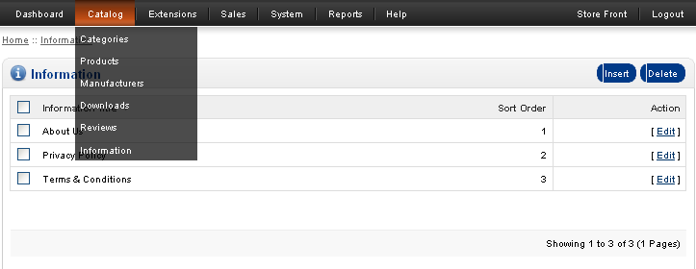
Catalog-Informations
Rekayasa Web
Humisar Hasugian, M.Kom

Slide 33
Ubah Language pada Front Page
Copy file Indonesian_frontpage.zip
Extract dan copy folder indonesia
copy ke localhost, difolder opencart_v1.4.6\upload\catalog\language
Masuk ke back-end dan ubah settingan berikut
Rekayasa Web
Humisar Hasugian, M.Kom

Slide 34
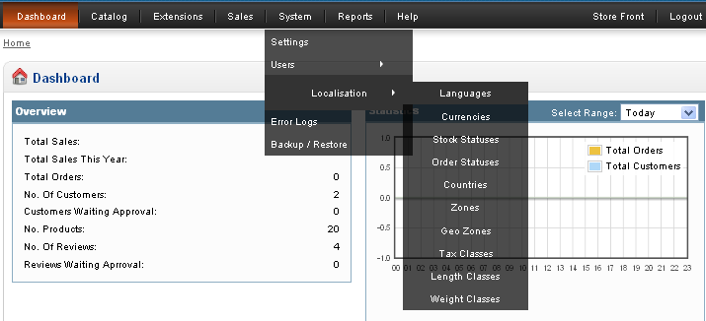
Ubah Language pada Front Page
Rekayasa Web
Humisar Hasugian, M.Kom

Slide 35
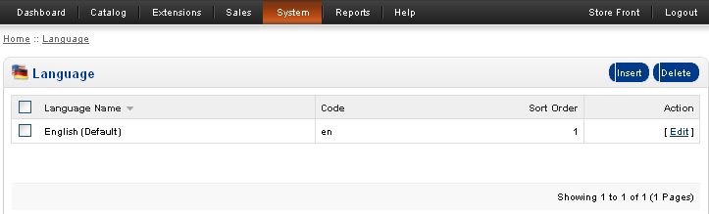
Ubah Language pada Front Page
Rekayasa Web
Humisar Hasugian, M.Kom

Slide 36
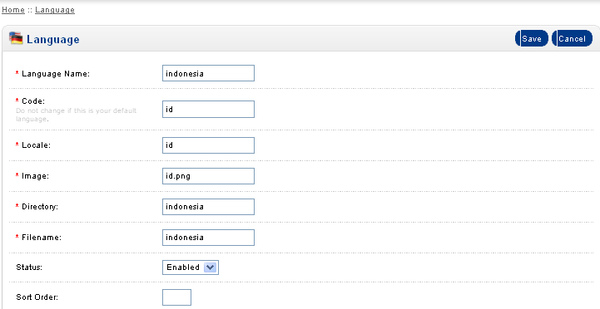
Ubah Language pada Front Page
Indonesia
id
id
id.png -> upload\image\flags
Indonesia
Indonesia
Rekayasa Web
Humisar Hasugian, M.Kom

Slide 37
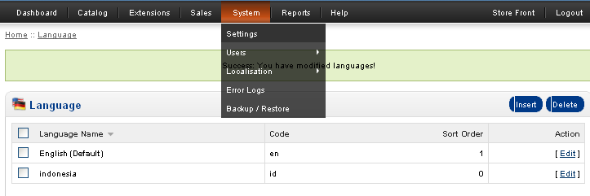
Ubah Language pada Front Page
Mengaktifkan language
Rekayasa Web
Humisar Hasugian, M.Kom

Slide 38
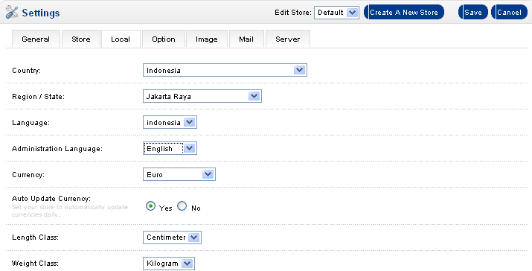
Ubah Language pada Front Page
Indonesia
Rekayasa Web
Humisar Hasugian, M.Kom

Slide 39
Website Code
Currency code :
http://www.currencysystem.com/codes/
Country code :
http://countrycode.org/
Rekayasa Web
Humisar Hasugian, M.Kom

Slide 40
Ubah Kurs Mata Uang
Rekayasa Web
Humisar Hasugian, M.Kom

Slide 41
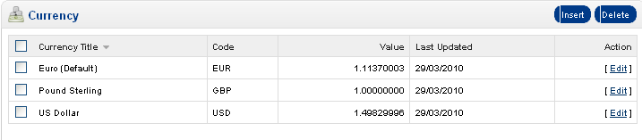
Ubah Language Kurs Mata Uang
Rekayasa Web
Humisar Hasugian, M.Kom

Slide 42
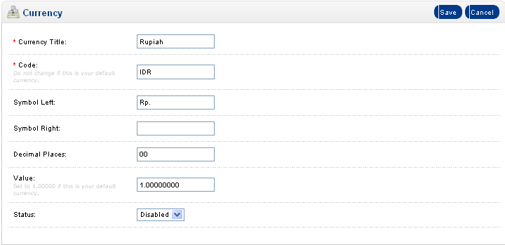
Ubah Kurs Mata Uang
Rupiah
IDN
Rp.
00
1.00000000
Rekayasa Web
Humisar Hasugian, M.Kom

Slide 43
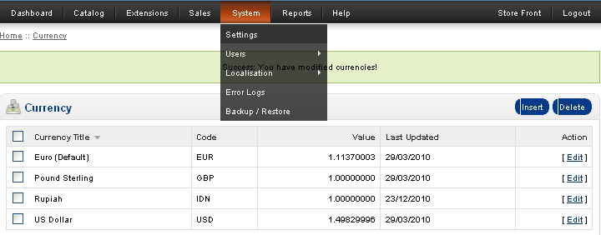
Ubah Kurs Mata Uang
Rekayasa Web
Humisar Hasugian, M.Kom

Slide 44
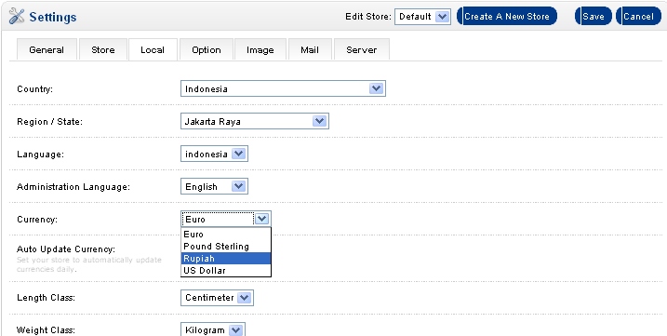
Ubah Kurs Mata Uang
Rekayasa Web
Humisar Hasugian, M.Kom

